Slide 1
Velkommen
Pårørendekursus
Livet med demens i plejebolig
Underviser: XXX
Dato
Sted

Slide 2
Modul 1
Velkommen til plejecentret
Dagens emner:
Velkommen til plejecentret
Aktiviteter og traditioner
Hvordan skaber vi det gode samarbejde sammen?

Slide 3
Hvem er vi?
Præsentation:
Indsæt foto af jeres plejecenter her
Vores historie og værdier
Vores omgivelser inde og ude
Ledelse og medarbejdere
Bruger- og pårørenderåd og frivillige
Hjemmeside
Information om aktiviteter i huset

Slide 4

Plejecentrets rammer og vilkår
Lovgivning:
Arbejdsmiljøregler
Tilsyn
Tavshedspligt
Selvbestemmelsesret og omsorgspligt
Magtanvendelse
Overvejelser og dilemmaer:
Hvad er vigtigt og nødvendigt at gøre
- og for hvem?

Slide 5
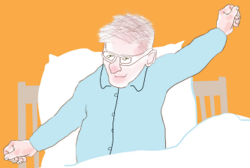
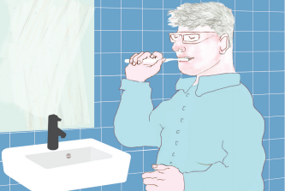
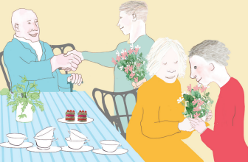
Hvordan er dagligdagen hos os?
…

Slide 6
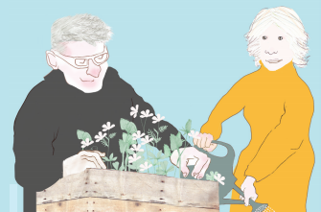
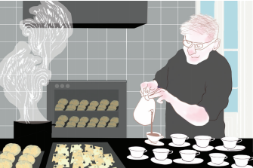
Sociale aktiviteter og traditioner
Det er muligt at deltage i:
Bruger- og pårørenderåd
Samarbejde med frivillige
Aktiviteter i huset
Traditioner

Slide 7



Det gode samarbejde
Vi ønsker, at I skal føle jer velkomne
Ris og ros modtages gerne
Spørg os endelig, hvis du undrer dig
Fortæl os gerne, hvad du ved om din kære
Der er altid kaffe på kanden ☺

Slide 8
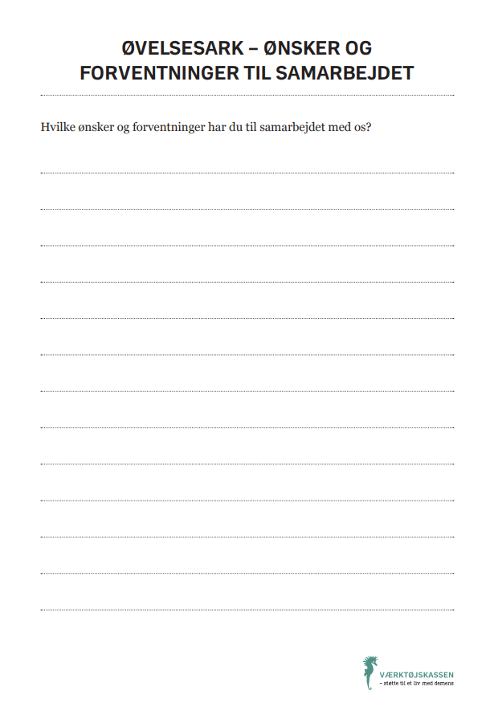
Øvelsesark: Ønsker og forventninger til samarbejdet
Hvilke ønsker og forventninger
har du til samarbejdet med os?

Slide 9
Hvad synes du har været interessant i dag?

Slide 10
Tak for i dag

